Slide 1


Professional Service
TH/KBCARD

Slide 2
요구사항
포트추가
War 배포를 AP Class 배포 적용
힙 메모리 5G (아웃오브메모리 떨어져서 얼마나 조정해야할지 협의 요청)
콘솔 재기동 안되는 현상 해결요청 (WEB/WAS)
재기동 스크립트 전달요청
war배포를 class 배포 전환으로 2번 서버에서만 작업 가능하도록 설정 - 웹서버 내리면 2번 와서 접근 안되도록 설정
damo 보안 모듈을 was에서 연계하도록 지원 요청 - 현재, was system lib에 심볼릭 링크 걸어놈
사진상의 x자로 연결 제거 class배포 진행

Slide 3
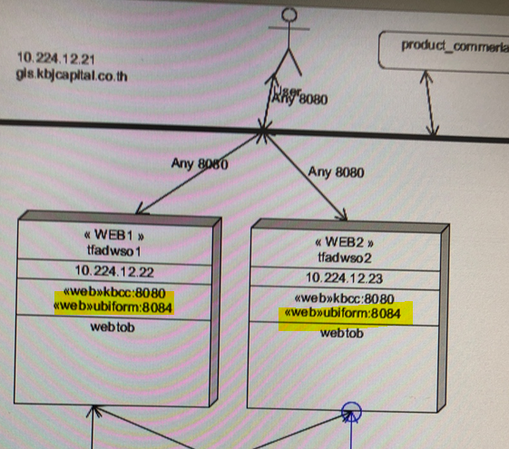
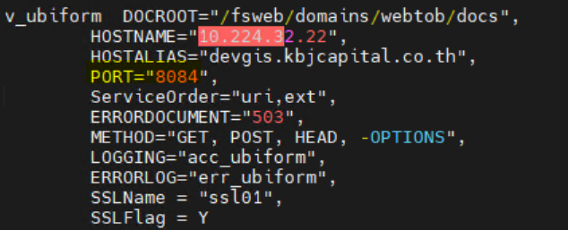
1. 포트추가
WebtoB 서버에 서비스 포트 추가
ubiform : 8084
방법 - http.m에 virtual host 추가
/fsweb/domains/webtob/config/http.m

Slide 4
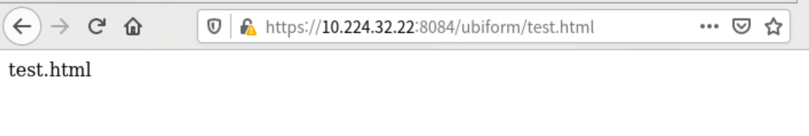
1. 포트추가 - 결과
1. 개발서버 – 10.224.32.22
2. 운영서버 - 10.224.12.22 , 10.224.12.23
개발서버 환경구성이 정상인지
LGCNS TA confirm후 진행 예정

Slide 5
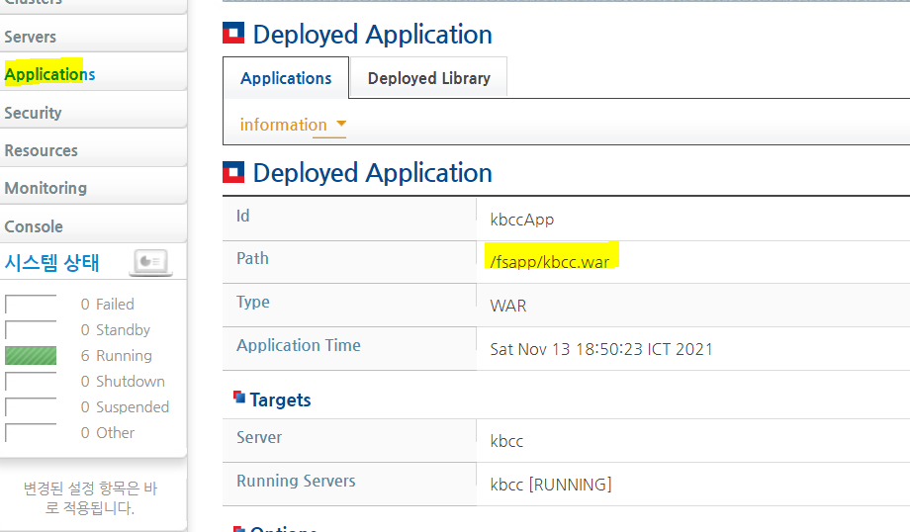
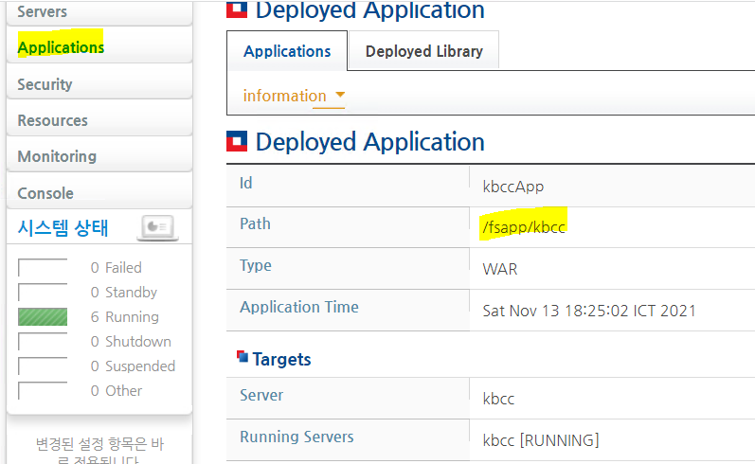
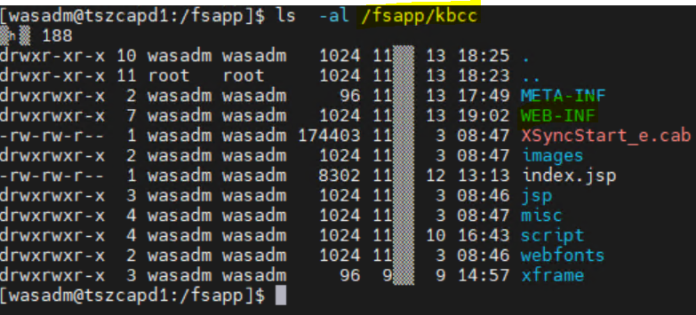
2. War 배포를 AP Class 배포 적용
웹어플리케이션 kbccApp 가 kbcc.war (아카이브) 방식이 아닌 디렉토리 (exploded ) 형태 로 배포 방식 변경

Slide 6
2. War 배포를 AP Class 배포 적용 - 절차
JEUS에서는 웹어플리케이션 디플로이시 war (아카이브) 형태, 디렉토리 (exploded ) 형태 모두 지원
방법
{JEUS_HOME}/domains/jeus_domain/config/domain.xml 환경에서 application deploy path 변경 /fsapp/kbcc.war -> /fsapp/kbcc/
/fsapp/kbcc 디렉토리 생성 : $ mkdir /fsapp/kbcc
kbcc.war 아카이브를 /fsapp/kbcc 안에 푼다 : $ jar –xvf kbcc.war
WAS 재기동 : $ msdown_kbcc; dsdown;msboot_kbcc;dsboot
<deployed-application>
<id>kbccApp</id>
<!--path>/fsapp/kbcc.war</path-->
<path>/fsapp/kbcc</path>

Slide 7
3. 힙 메모리 5G (아웃오브메모리 떨어져서 얼마나 조정해야할지 협의 요청)
OOME(OutOfMemory Error) 는 어플리케이션에서 설정된 Java Heap 메모리 이상으로 사용으로 발생합니다. GC 모니터링 및 GC 로그 분석을 통해서 적정하게 설정하면 됩니다.
Java heap 메모리 설정은 JEUS 엔진과 전혀 관련이 없는 JVM(Java Virtual Machine)에서의 튜닝 포인트입니다. 어플리케이션 개발팀과 협의해서 적정값을 설정 하시길 바랍니다
JEUS 에서 Java Heap Memory 설정방법
domain.xml 에서
<jvm-config>
<jvm-option>-Xms1024m -Xmx1024m -XX:MetaspaceSize=256m</jvm-option>
<jvm-option>-XX:MaxMetaspaceSize=256m</jvm-option>
JEUS 엔진 재기동 : $ msdown_kbcc; dsdown;msboot_kbcc;dsboot

Slide 8
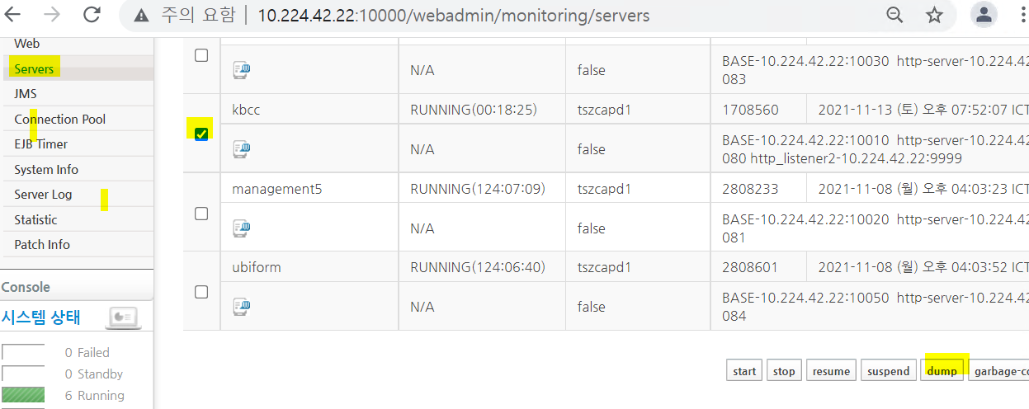
4. 콘솔 재기동 안되는 현상 해결요청 (WEB/WAS)
유감스럽게도 현재 정보로는 분석이 불가능합니다.
JEUS 사용중에 hang 이 걸리거나 동작에 문제가 있다면 해당 컨테이너에 대해 Thread dump가 원인 분석에 반드시 필요합니다.
콘솔이 재기동 안된 현상이 재발할 경우 엔지니어에게 연락을 주시거나, 문제가 발생하는 시점에 thread dump등을 수행해서 사후 원인분석 할수 있습니다.
Thread dump 수행방법
Webadmin > monitoring > servers
문제의 container에 체크한후 dump
버튼을 클릭하면 됩니다.
Thread dump는 jvm.log 에남습니다

Slide 9
5. 재기동 스크립트 전달요청
JEUS 재기동 스크립트를 사용하는 목적은 JEUS엔진 부트/ 다운시 간단한 명령을 사용하기 위함
기동절차 : 노드매니저 -> DAS -> Managed Server (컨테이너)
종료절차 : Managed Server -> DAS -> 노드매니저
# 노드매니저 부트/다운
$ cat nmboot
LOGDATE=`date "+%y%m%d%H%M%S"`
nohup startNodeManager > $JEUS_LOG_HOME/nodeManager/nm_$LOGDATE.log &
$ cat nmdown
stopNodeManager -properties $JEUS_HOME/nodemanager/jeusnm.xml
# DAS 부트/다운
$ cat dsboot
startDomainAdminServer -domain $DOMAIN_NAME -u wasadmin -cachelogin -f $ENCODE_FILE
$ cat dsdown
jeusadmin -host $DAS_URL -domain $DOMAIN_NAME -u wasadmin -cachelogin -f $ENCODE_FILE "local-shutdown -to 120“
# Managed Server 부트/다운
$ cat msdown_kbcc
jeusadmin -host `hostname`:10010 -domain $DOMAIN_NAME -u wasadmin -cachelogin -f $ENCODE_FILE "local-shutdown -to 120"
$ cat msboot_kbcc
startManagedServer -dasurl $DAS_URL -domain $DOMAIN_NAME -server kbcc -u wasadmin -cachelogin -f $ENCODE_FILE

Slide 10
5. 재기동 스크립트 전달요청 - 스크립트 위치
JEUS 재기동 스크립트를 사용하는 목적은 JEUS엔진 부트/ 다운시 간단한 명령을 사용하기 위함
스크립트 위치
/fsjeus/domains/jeus/bin
노드매니저 부트/다운 스크립트
부트 : nmboot
다운 : nmdown
DAS 부트/다운 스크립트
부트 : dsboot
다운 : dsdown
Managed Server 부트/다운 스크립트
부트 : msboot_{서버명} e.g) msboot_kbcc
다운 : msdown_{서버명} e.g) msdown_kbcc

Slide 11
6. war배포를 class 배포 전환으로 2번 서버에서만 작업 가능하도록 설정
6번 현재 war배포를 하고 있습니다. 운영조직에 넘길려면 개별 배포를 해야 합니다
요구사항이 이해가 되지 않아서
아키텍처 다이어그램 등으로 설명을 구체적으로
해주시길 요청 합니다.

Slide 12
6. war배포를 class 배포 전환으로 2번 서버에서만 작업 가능하도록 설정
웹서버 내리면 2번 와서 접근 안되도록 설정
6번 현재 war배포를 하고 있습니다. 운영조직에 넘길려면 개별 배포를 해야 합니다
요구사항이 이해가 되지 않아서
아키텍처 다이어그램 등으로 설명을 구체적으로
해주시길 요청 합니다.

Slide 13
7. damo 보안 모듈을 was에서 연계하도록 지원 요청
- 현재, was system lib에 심볼릭 링크 걸어놈
7번은 damo 암호화 모듈이 있는데. Was가 damo 라이브러리를 .so파일을 못 참조해서 was system lib영역에 심볼릭 링크 걸었습니다
domain.xml 에 -Djava.library.path=/fsutil/damo/lib
가 설정 되어 있습니다. 무엇이 문제인지 설명 바랍니다.
그리고 네이티브 라이브러리는WAS(JEUS) 와 연관이 없습니다.
Java(JVM) option 에서 -Djava.library.path를 설정하면
Java(JVM) 에서 네이티브 라이브러리를 로드합니다.

Slide 14
7. damo 보안 모듈을 was에서 연계하도록 지원 요청 - 현재구성 상태
<server>
<name>kbcc</name>
…
<jvm-option>-DDAMO=true -Djava.library.path=/fsutil/damo/lib</jvm-option>
domain.xml
[wasadm@tszcapd1:/fshome/wasadm]$ ls -alrt /fsutil/damo/lib
▒հ▒ 8971
-rwxr-xr-x 1 wasadm wasadm 1005405 8▒▒ 6 11:22 libcis_ce-3.3.so
-rwxr-xr-x 1 wasadm wasadm 972120 8▒▒ 6 11:22 libcis_cc-3.3.so
-rwxr-xr-x 1 wasadm wasadm 4258895 8▒▒ 6 11:22 libdamocm-4.0.so
-rwxr-xr-x 1 wasadm wasadm 516367 8▒▒ 6 11:22 liblogw-0.2.so
-rwxr-xr-x 1 wasadm wasadm 107782 8▒▒ 6 11:22 libscpdb_agent_jni.so
-rwxr-xr-x 1 wasadm wasadm 2319903 8▒▒ 6 11:22 libscpdb_agent.so
drwxr-xr-x 2 wasadm wasadm 1024 8▒▒ 6 13:29 .
drwxr-xr-x 7 wasadm wasadm 1024 9▒▒ 15 13:32 ..
[wasadm@tszcapd1:/fshome/wasadm]$ l
damo 라이브러리 위치
kbcc 컨테이너 자바 프로세스에
-Djava.library.path 옵션에 damo library 경로가
설정되어 있음
[wasadm@tszcapd1:/fshome/wasadm]$ ps -ef|grep java |grep kbcc
wasadm 1708560 1 1 19:52 ? 00:00:52 /usr/lib/jvm/java-1.8.0-openjdk-1.8.0.282.b08-4.el8.x86_64/bin/java -Dkbcc -Dfile.encoding=UTF-8 -Xms2048m -Xmx2048m -XX:MetaspaceSize=256m -XX:MaxMetaspaceSize=256m -verbose:gc -XX:+PrintGCDetails -XX:+PrintGCTimeStamps -XX:+PrintGCDateStamps -XX:+PrintHeapAtGC -Xloggc:/fsjeuslog/gclog/kbcc_gc.log_20211113195203 -XX:+HeapDumpOnOutOfMemoryError -XX:HeapDumpPath=/fsjeuslog/dump/ -javaagent:/fsutil/jacoco/jacocoagent.jar=output=tcpserver,includes=*,address=10.224.42.22,port=6400,append=false,servicename=kbcc:5.1 -DserverName=dev -DinstanceName=dev -Dserver.mode=dev -noverify -DDAMO=true -Djava.library.path=/fsutil/damo/lib:/fsjeus/domains/jeus/lib/system::/fsutil/damo/lib -Dpharos.weave.io=true -Dpharos.home=/fsutil/pharos6 -Dpharos.agent=kbcc -javaagent:/fsutil/pharos6/lib/pharos-loader.jar -Djeus.launcher.log.home=/fsjeuslog
… 생략
-XX:+LogVMOutput -XX:LogFile=/fsjeuslog/kbcc/jvm.log jeus.server.ServerBootstrapper -domain jeus_domain -server kbcc -u wasadmin

Slide 15
8. 사진상의 x자로 연결 제거 class배포 진행
8번은 운영 장비로 테스트 중입니다.
2번에 웹서버 내리고 2번 was에서 테스트 하려고 합니다.
인프라 환경이 늦어져서 2번서버에서 적용 작업을 하려고 합니다
요구사항이 이해가 되지 않아서
아키텍처 다이어그램 등으로 설명을 구체적으로
해주시길 요청 합니다.

Slide 16
Thank you

